Slide 1
Разработка программы генерации полифонной музыкальной композиции Куратор Зобнина Татьяна от компании Naumen
Notes:
Здравствуйте, наша команда рада представить вам наш проект. Проект был предоставлен компанией naumen и называется разработка программы генерации полифонной музыкальной композиции

Slide 2

Проблема
Большинство проектов в области создания музыки на основе искусственного интеллекта используют максимум 2 нотные последовательности, что делает композиции бедными по составу.
Целью нашего проекта является научиться генерировать многоголосную музыкальную композицию.
Notes:
С каждым годом все больше набирают популярность как автономные системы, нацеленные на создание музыки на основе искусственного интеллекта так и среды, которые помогают музыкантам создавать композиции. Целью проекта является анализ архитектур нейронных сетей и создание собственной архитектуры для создания многоголосой музыкальной композиции.

Slide 3
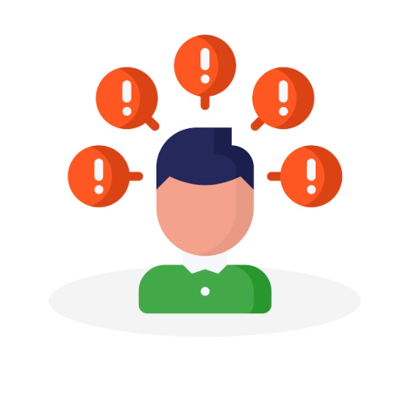
Целевая аудитория
Целевой аудиторией нашего проекта являются пользователи сервисов для прослушивания музыки, музыканты
Notes:
Сейчас все больше пользователей интересуются композициями на основе нейросетей , также многие музыканты используют их для создания своих композиций. Они и будут нашей целевой аудиторией

Slide 4


Решение
микросервис, создающий музыкальные композиции определенного жанра на основе нейронных сетей
Notes:
Решением проблемы является , который будет создавать композиции определенного жанра на основе искусственного интеллекта.

Slide 5
Конкурентный анализ
Наша команда провела анализ архитектур наиболее популярных сервисов таких как OpenAI — MuseNet, Amper, Computoser.
Notes:
В ходе аналитики по проекту мы проанализировали архитектуры популярных нейронных сетей.

Slide 6
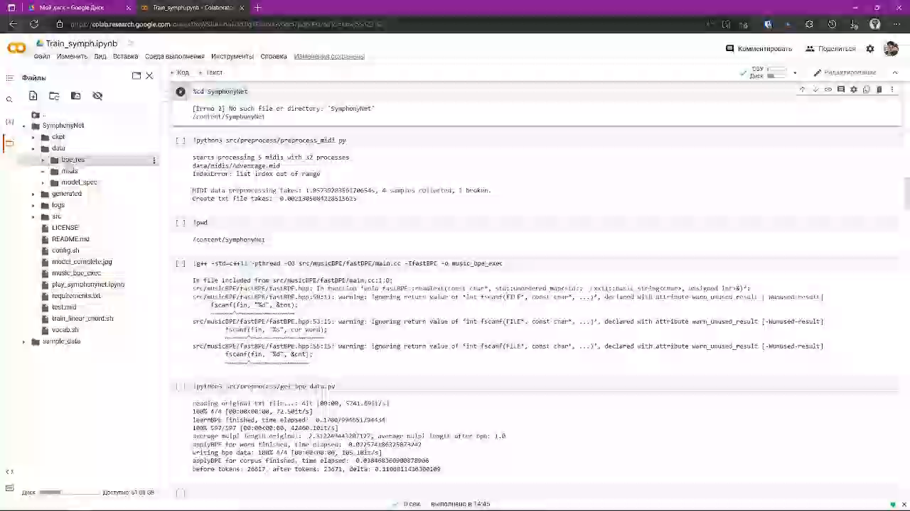
Notes:
Рассказывай что делается тут Например: Сейчас происходит обучение нейронной сети и тд

Slide 7
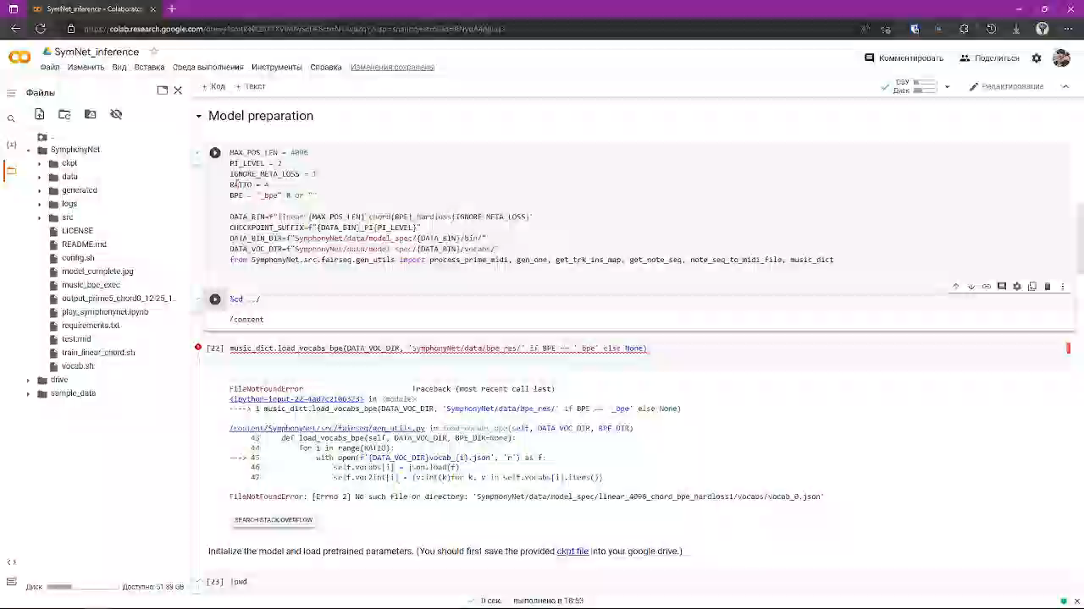
Notes:
Рассказывай что делается тут Например: Сейчас происходит обучение нейронной сети и тд

Slide 8
Перспективы
Создание более разнообразных по музыкальным инструментам композиций
Возможность выбора музыкальных инструментов
Возможность сочетания нескольких жанров
Notes:
В дальнейшем развитии нашей архитектуры мы видим возможность более разнообразить инструментальный состав, также выбор музыкального инструмента и возможность сочетания разных жанров.

Slide 9
Как была устроена работа
Калмыков А. А. и Козырин Д. А занимались созданием нейронной сети (обучением, построением моделей и тд)
Зарипов М. Н. занимался созданием датасетов (работа с midi файлами, подготовка данных для обучения нейронной сети)
Пономаренко Н. Д. и Гагарин Д. О. занимались анализом имеющихся нейронных сетей, аналитикой, тестированием
Notes:
Каждый участник нашей команды выполнял роль в проекте. У нас было 2 data scientist, которые занимались нейронной сетью, 1 python разработчик, который занимался подготовкой midi файлов, и 2 аналитика, которые занимались анализом нейронных сетей и тестированием по.

Slide 10
Чему удалось научиться
Наша команда приобрела ценные знания по работе с генеративными нейросетями, также познакомились с наиболее известными решениями в этой области, изучили их недостатки и преимущества.
Notes:
Наша команда приобрела навыки работы с генеративными нейросетями, также провели большую работу с уже имеющимися решениями нашей проблемы, также повысили свои навыки по работе в команде. Каждый участник нашей команды был полезен проекту.

Slide 11
Разработка программы генерации полифонной музыкальной композиции
ЛКП-1076-2022
Гагарин Д. О. РИ-210950
Зарипов М. Н. РИ-210949
Калмыков А. А. РИ-300001
Козырин Д. А. РИ-300016
Пономаренко Н. Д. РИ-300002
Notes:
Спасибо за внимание

